Slide 1

従来のアウトリーチの枠を超えて
クラブの認知度向上のためのクリエイティブな方法（2026〜2027年）
2026年度秋季大会
SOROPTIMIST INTERNATIONAL OF THE AMERICAS, INC

Slide 2
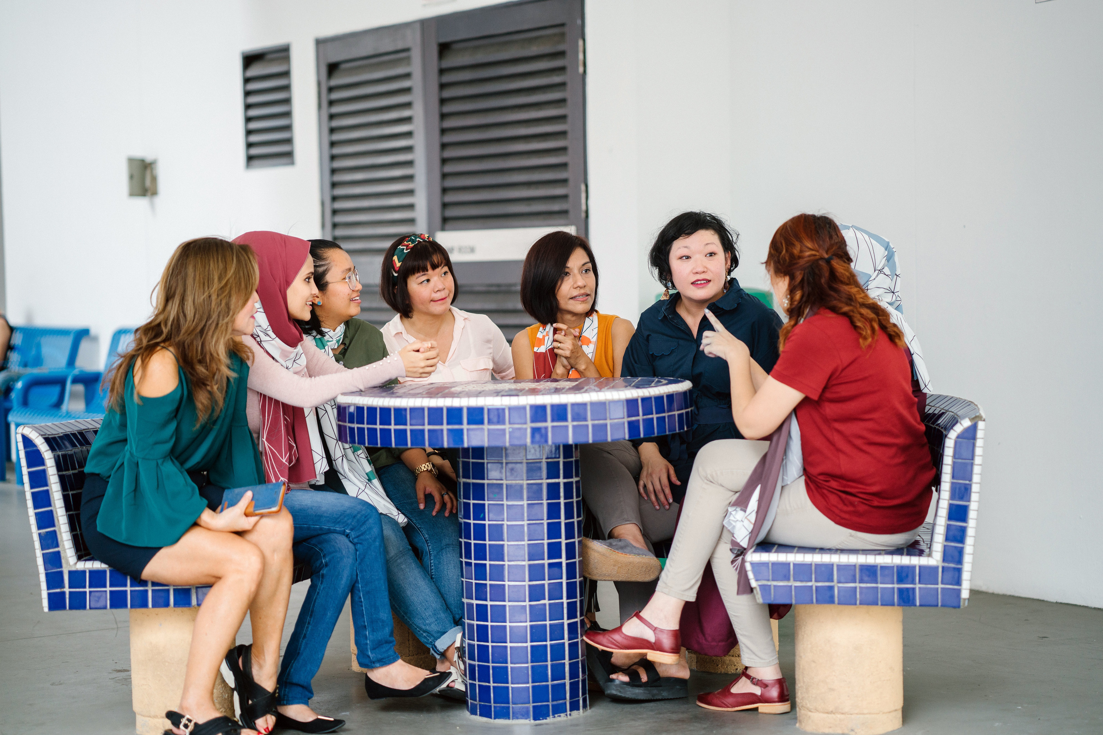

互いから
学びましょう！
アイデアを共有する
互いに刺激し合う
認知度向上のアイデア集を作成する
Notes:
皆さん、こんにちは。
本日は、少しいつもと違うことを試してみましょう。これは従来のプレゼンテーション形式ではなく、意見交換の場となります。
どのクラブにも、それぞれに個性があります。皆さんはそれぞれのコミュニティに貢献しながら、さまざまなアプローチに取り組んでおり、どのクラブにも共有する価値のある学びや発見があります。認知度向上のための効果的なアイデアを見つけたのかもしれませんし、他の組織の取り組みを見て「私たちにもできるかもしれない」とヒントを得たこともあるでしょう。
本日これらのアイデアを共有することで、私たちは互いに学びを深め、連盟全体で各クラブが活用できる実践的なアイデア集を構築することができます。
次のような流れで進めてまいります。皆さんのクラブがどのように認知度向上に取り組み、どのように地域社会と関わっているのかについて、いくつか質問させていただきます。皆さんに共有していただいたアイデアを私がメモに取り、SIA連盟事務局のマーケティング&コミュニケーション部門に送ります。そこで、ご参加のリジョン全体からアイデアを集約していただきます。その中から、SIAのブログで紹介されたり、今後のクラブ活動のヒントやインスピレーションにつながったりするアイデアが生まれるかもしれません。
ですから、「完璧な」答えを見つける必要はありません。本日の目標は、ベストなアイデアを選ぶことではなく、できるだけ多くのアイデアを出し合うことです。皆さんからのご提案の一つが、他のクラブの次なるPR成功のきっかけになるかもしれません。

Slide 3



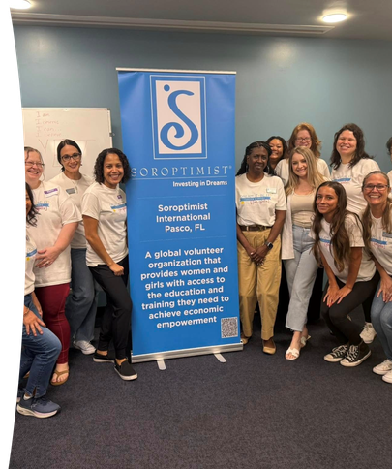
私たちがよく採用するアプローチ
ソーシャルメディア
地元メディア
ちらし
地域社会のイベント
他にはどのようなアプローチがあるでしょうか？
Notes:
クラブの認知度向上について考えるとき、多くの方々はFacebook、地元の新聞、チラシ、地域社会のイベントなどを思い浮かべるでしょう。
これらはどれも重要なツールであり、今後もコミュニケーション手段の一つとして大切に活用していくべきものです。
しかし、地域社会も周囲の変化に合わせて適応していますし、技術は進化し続けています。それに伴い、人々が新しい組織を知るきっかけも変化しています。
これらの変化は、少し違った視点から考える機会を私たちに与えてくれます。
自分たちでイベントを開催するのではなく、他の組織と提携するという方法もあるかもしれません。
ソーシャルメディアに写真アルバムを投稿する代わりに、短いビデオを作成するのも良いかもしれません。
あるいは、資金調達イベントの参加人数を単に報告するのではなく、クラブのファンドレイザーによって人生に変化がもたらされた一人の女性や少女のストーリーを紹介するのもよいでしょう。
時には、なじみのあるストーリーを新たな視点から伝えたり、これまで思いもよらなかった場所にいる人々に働きかけたりすることで、大きなインパクトが生まれることがあります。
そして今日は、皆さんと一緒にその可能性を探っていきたいと思います。

Slide 4


テンポよくアイデアを出し合う
一つのアイデア。一つの文。
皆さんのクラブで効果的だった認知度向上のアイデアを一つ教えてください。
他の団体が行っている取り組みで、皆さんのクラブでも実施できそうなことはありますか？
皆さんのクラブで試してみたい新たな認知度向上施策のアイデアを一つ挙げてください。
Notes:
早速始めましょう！これから3つ、皆さんに質問をします。各質問について、手を挙げて、アイデアを1つずつ一文で共有してください。詳しい説明は必要ありません。できるだけ多くのアイデアを出し合うことを目指しましょう。
それぞれの回答の後、要点を把握するために少し間を置き、その後会話を続けていきます。
準備はいいですか？
第1問：
皆さんのクラブで効果的だった認知度向上のアイデアを一つ教えていただけますか？成果につながった施策はありましたか？
（数件の回答を受け付ける。）
ありがとうございます。こんなにたくさんのアイデアが集まりました！
第2問：
他のNGO、学校、企業、地域団体が行っていることで、皆さんのクラブにも役立ちそうなことはありますか？
（複数の回答を受け付ける。）
ありがとうございます！優れたアイデアは、他の人の取り組みを参考にし、それを自分たちの地域やクラブの達成目標に合わせてアレンジすることで生まれることがあります。
第3問：
皆さんのクラブで今年試してみたい、新しい認知度向上のためのアイデアを一つ挙げていただけますか？
本日まだ話題に出ていないテーマについて思い浮かべてみてください。シンプルなものでも、大胆なものでも構いません。皆さんのクラブの認知度向上につながるアイデアであれば、どのようなことでもぜひお聞かせください！
（複数の回答を集める。）

Slide 5




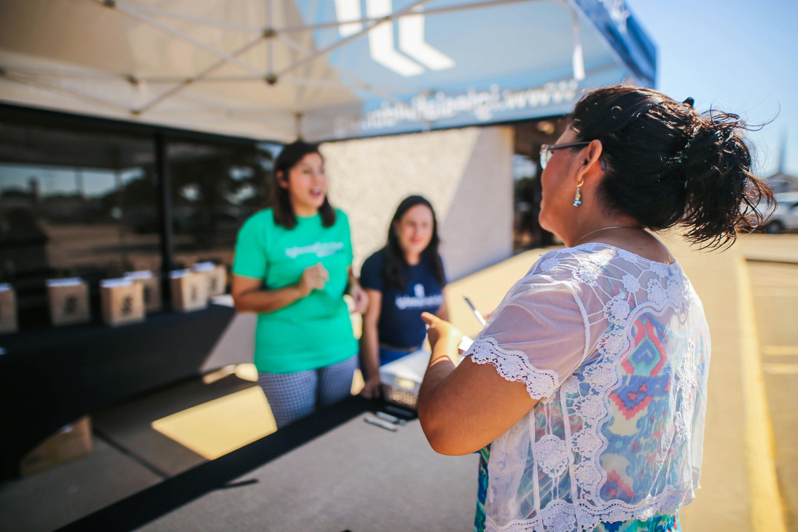
一つひとつの
  ストーリー
  パートナーシップ
  メディア掲載
  SNS投稿
地域社会イベント
…が、より多くの人にソロプチミストを知ってもらうのに役立ちます！
Notes:
皆さん、ご協力ありがとうございます。皆さん、今日一緒に成し遂げたことを振り返ってみましょう。これだけ多くの素晴らしいアイデアを出し合うことができました。これらのアイデアが、今後の活動に役立ち、新たな成果につながることを願っています。
挙手をお願いします。本日取り上げられたアイデアの中で、クラブに持ち帰って共有したいと思ったものは、少なくとも1つありますか？
（一旦中断し、参加者の反応を確認する。）
素晴らしいですね。まさにそれこそが、今日皆さんと話し合いたかったテーマです。
今日皆さんと話し合ったことは、すべて一つの大切な目標につながっています。それは、より多くの人々に私たちの活動の意義を知ってもらい、ソロプチミストが地域社会にもたらしている変化を伝えることです。
皆さんが共有する一つひとつのストーリー…
皆さんが築く一つひとつのパートナーシップ…
メディアで取り上げられた一つひとつの記事…
一つひとつのSNS投稿...
一つひとつの地域社会イベントが…
…皆さんのクラブと、教育の機会を通じて女性と女児の経済的エンパワーメントを推進する素晴らしい活動を、より多くの人々に知ってもらうことにつながります。
当団体の存在を知り、使命に共感してくれる人が増えるほど、パートナーとして協力したい、プロジェクトを支援したい、ボランティアとして活動に参加したい、そして会員になりたいと思う方々も増えていくでしょう。
そして、先日「夢による推進」メンバーシップ・キャンペーンがスタートしたこともあり、これは認知度の向上がクラブの会員獲得にどのようにつながるかを考える絶好の機会となります。クラブの活動を広く発信し、ソロプチミストが社会にもたらしているインパクトを伝えるたびに、入会希望者の方々に私たちの存在を知ってもらい、自分もその一員として活動する姿を思い描いてもらうきっかけをつくることができます。
大きな成果は、必ずしも特別なことをすることで生まれるとは限りません。いつものストーリーを新しい視点から伝えたり、これまでとは違う方法を試したり、新たな層の人々にアプローチしたりすることが、大きな変化につながることもあります。

Slide 6

共に力を合わせ、インパクトを広げましょう！
Notes:
本日は、皆さんの熱意あふれるご参加と、たくさんのアイデアを共有していただき、ありがとうございました。
ソロプチミストの大きな強みの一つは、互いに学び合い、成長できることです。どのクラブにも、他のクラブのヒントや刺激となる経験や成功事例、そして創意工夫にあふれたアイデアがあります。本日、私たちはアイデアを共有し合うことで、どれほど大きな成果につながる可能性があるかを実感しました。
ご共有いただいた優れたアイデアの数々をまとめ、私からSIA連盟事務局のマーケティング&コミュニケーション部門に送ります。そこで、リジョン全体から出たアイデアが集約されます。その中から、SIAのブログで紹介されたり、連盟全体のクラブ活動の今後のリソース形成に繋がるアイデアが生まれるかもしれません。
これらのアイデアが連盟全体の各クラブで共有されることで、クラブの認知度や地域社会での存在感を高めるとともに、より多くの人々にソロプチミストへの関心を持ってもらうための、新たな取り組みのヒントとなることを願っています。
改めまして、皆さまのご参加と創意工夫、そして互いに学び合う姿勢に、心より感謝申し上げます。本日の話し合いが皆さまにとって新たなインスピレーションとなり、クラブの活動をより広く発信し、その影響力をさらに高め、より多くの女性と女児が夢を実現できるよう後押しするための、新しいアイデアを一つでも持ち帰っていただければ幸いです。

